Slide 1
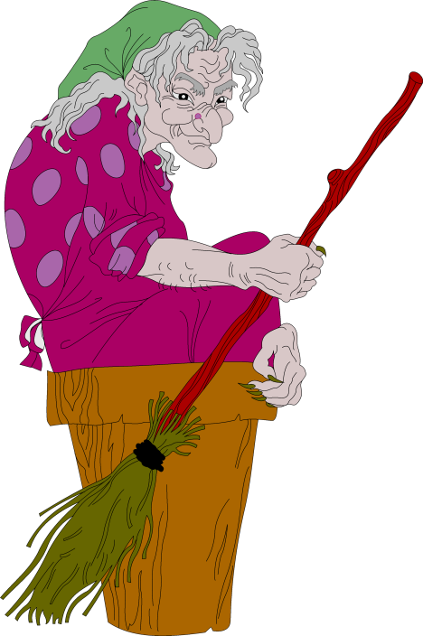
Скажи наоборот Составила учитель-логопед Козлова Ю.Ю. МДОУ д/с № 38 п.Молочный

Slide 3
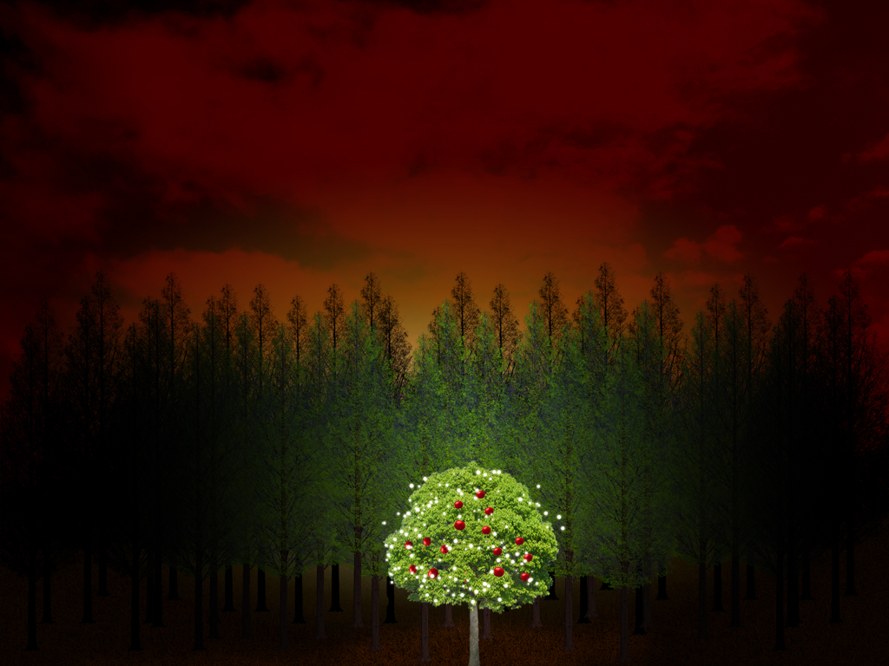
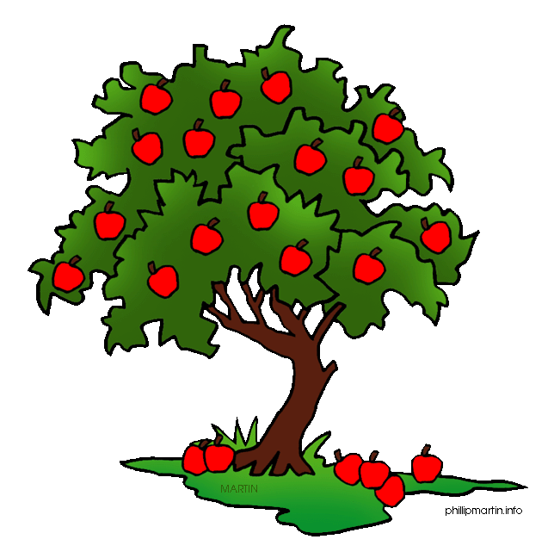

Slide 4
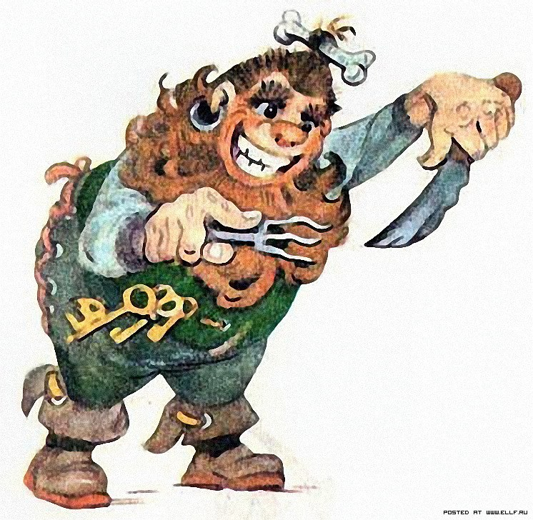
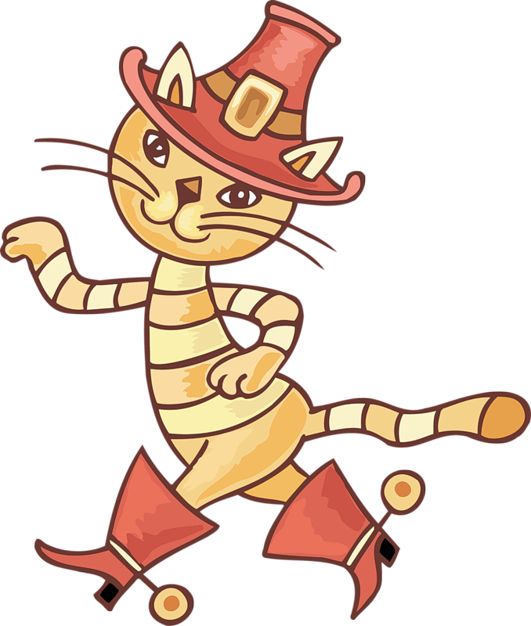

Slide 5
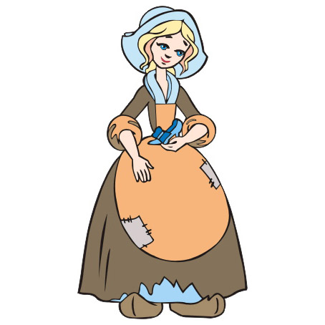
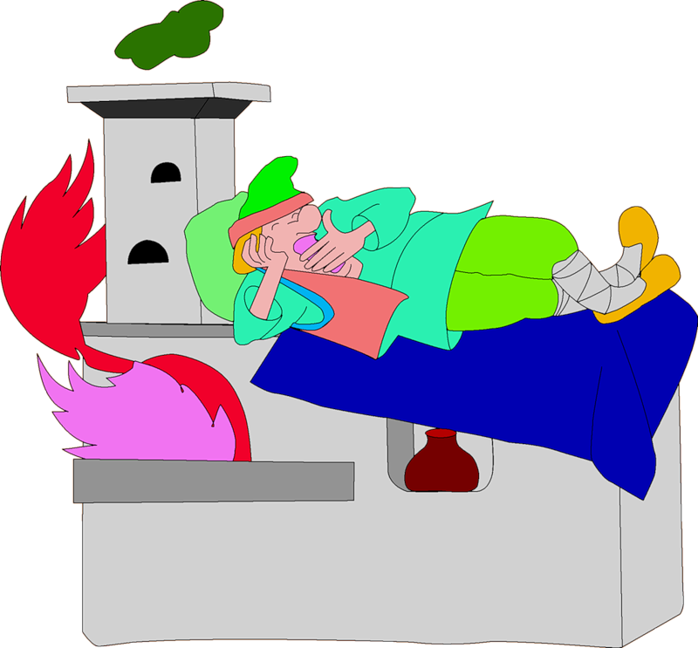

Slide 6
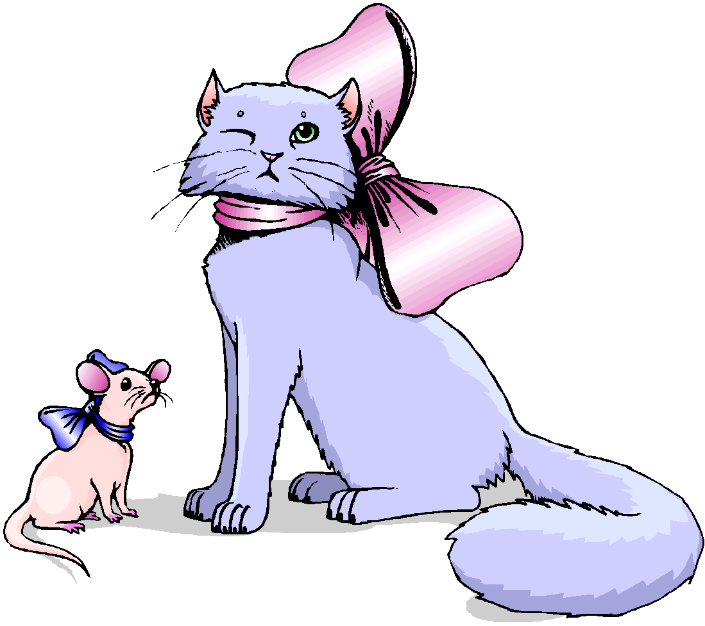

Slide 7
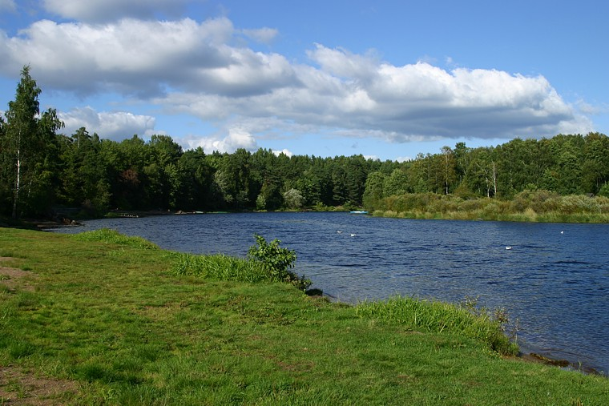
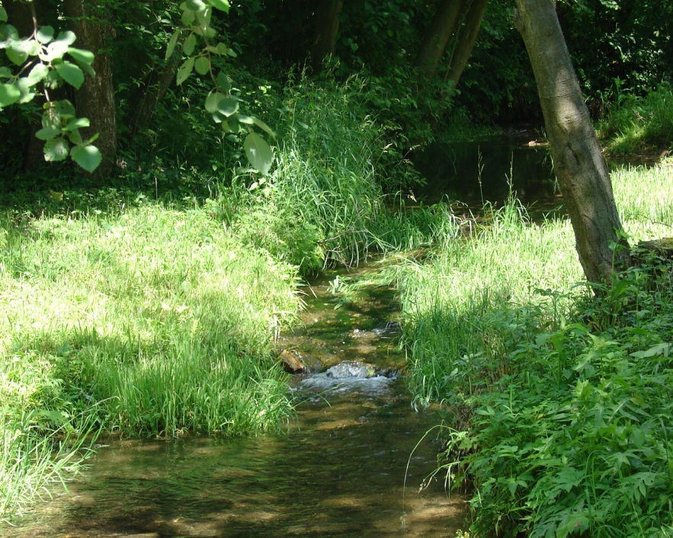

Slide 8
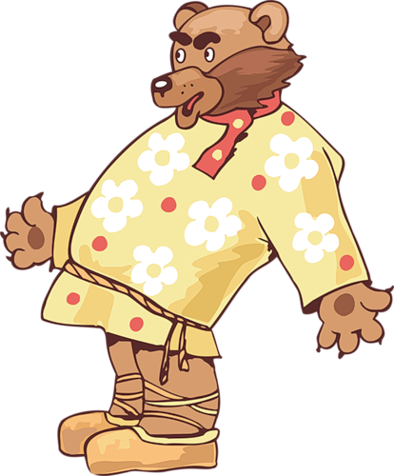
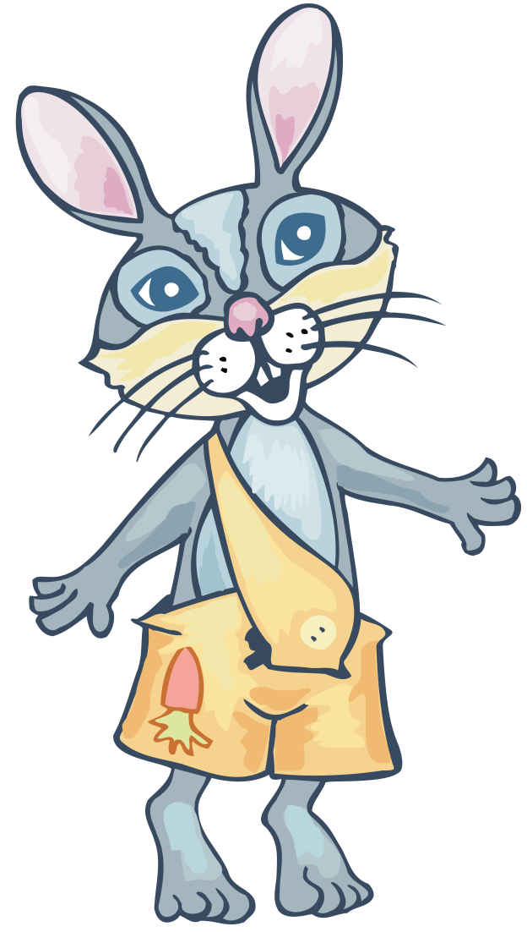

Slide 9
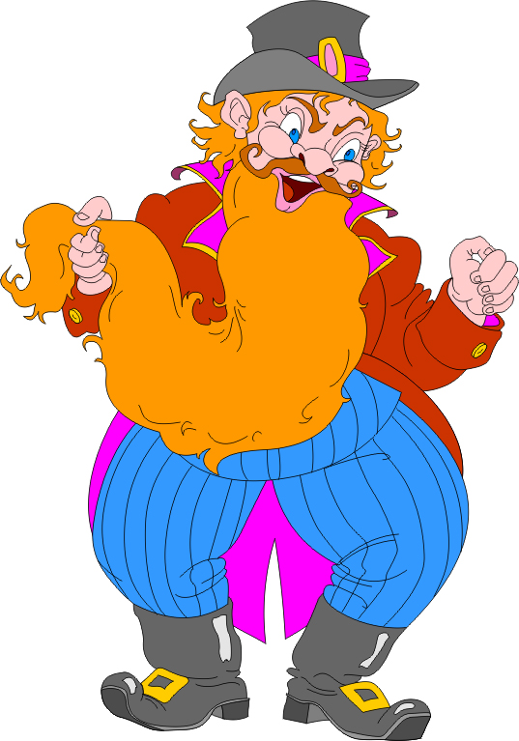
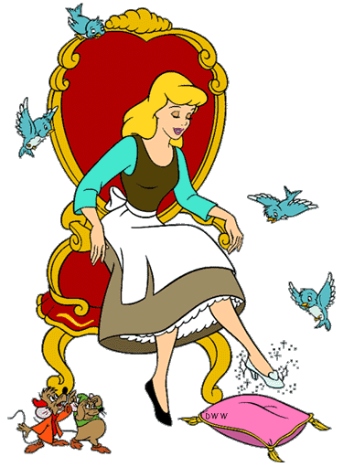

Slide 10
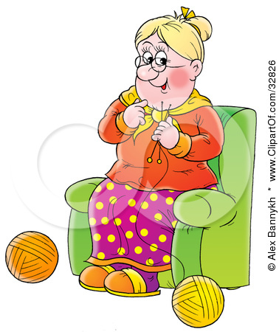
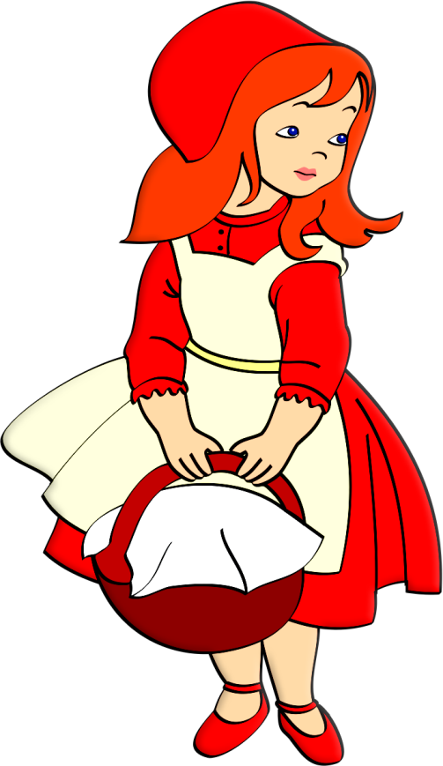

Slide 11
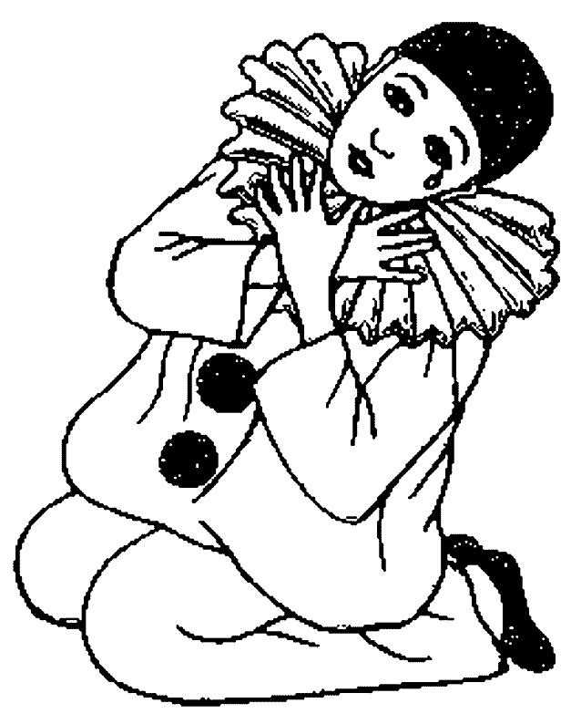
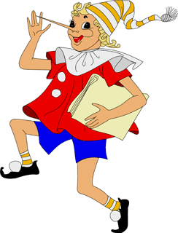

Slide 12
Речевой материал: 1.В лесу яблоки кислые, а в саду … сладкие. 2. Людоед глупый, а Кот в сапогах…. Умный. 3. Золушка трудолюбивая, а Емеля… ленивый. 4. Мышка маленькая, а кошка… большая. 5. Река широкая, а ручей… узкий. 6. Медведь храбрый, а заяц… трусливый. 7. Карабас Барабас злой, а Золушка … добрая. 8. Красная Шапочка молодая, а бабушка… старая. 9. Шарль Пьеро грустный, а Буратино … веселый.

